Slide 1
409410015 林哲緯 409410058 陳義鏵

Slide 2

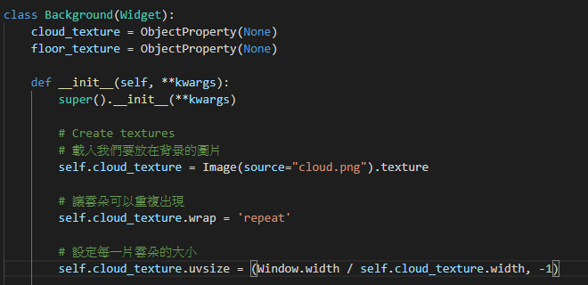

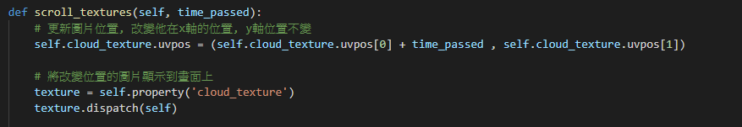
設定背景圖片及圖片滾動

Slide 3
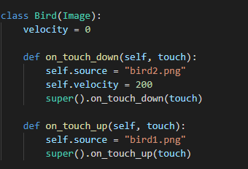

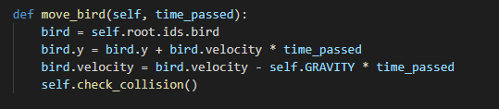
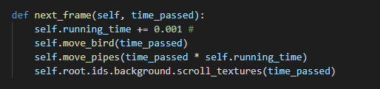
滑鼠偵測、移動小鳥

Slide 4
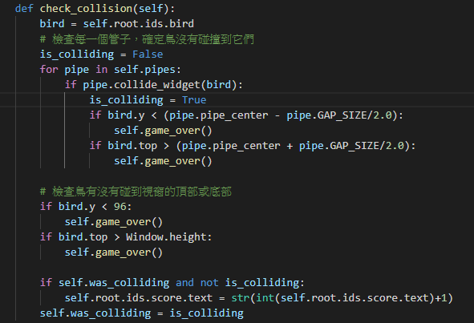
檢查碰撞

Slide 5
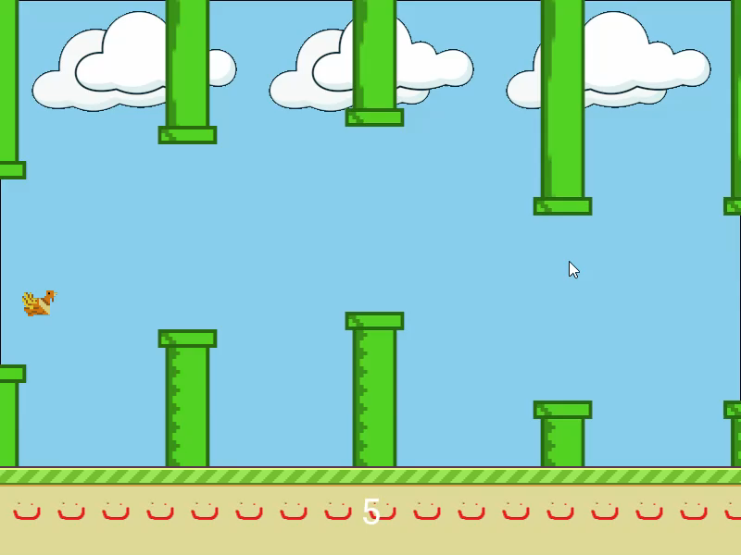

Slide 6
轉APK
Using Google Colab

Slide 7
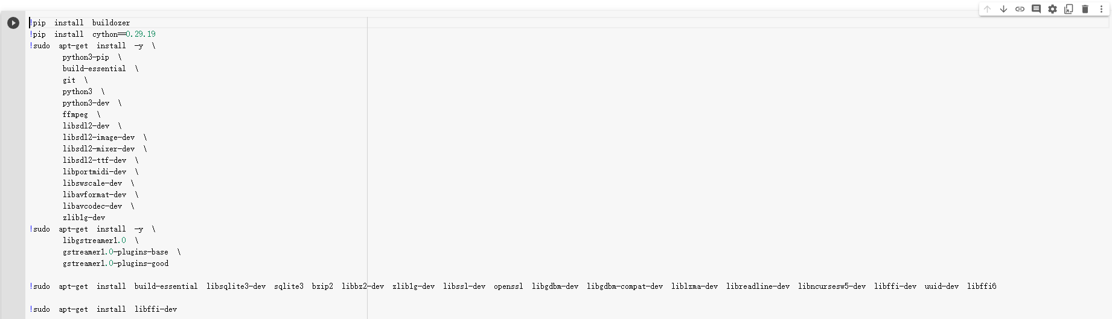
轉APK
安裝套件

Slide 8

轉APK
初始化

Slide 9
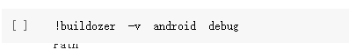
轉APK
轉APK

Slide 10
END

